Slide 1

LAND ART
Tematická oblast | ESV Komunikace vizuálního umění se znakovými systémy uměleckých a společenských oborů
Datum vytvoření | 21. 8. 2013
Ročník | 1. ročník
Stručný obsah | Žáci vytvoří dílo vycházející z principů land artu
Způsob využití | Na základě díla autora současného umění, studenti vypracují vlastní výtvarný projekt. Odpovědi na konci prezentace.
Autor | Mgr. Lenka Tutschová
Kód | VY_32_INOVACE_37_ETUT09
Gymnázium a Jazyková škola s právem státní jazykové zkoušky Zlín

Slide 2
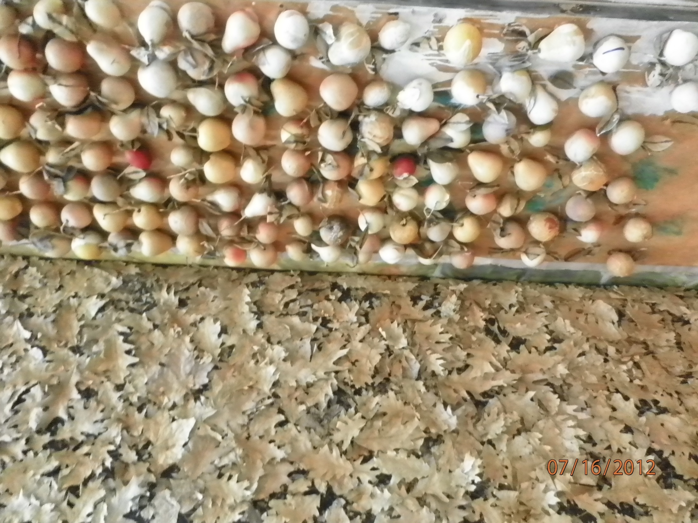

Slide 3
Jaké předměty tvoří objekt?
Z jakého materiálu je objekt vytvořen?
Co vám objekt evokuje?
Jak na základě díla vysvětlíte pojem „land art“?

Slide 4
„land art“
Umělecký směr, který vznikl v 60. letech v USA. Umělci tohoto směru se obrátili proti komerčnímu umění a pokusili se dostat umění ven z galerií a muzeí. Tvořili umělecká díla na přírodních místech. Díla Land artu někdy působí svou monumentalitou.
Umělci využívají intenzitu vnímání a přírodní zkušenosti pozorovatelů s efekty vznešenosti v přírodě, pracují s jednoduchými formami.

Slide 5
Najděte v literatuře nebo na internetu ukázky land artu světového a českého.
Kdy vznikl land art?
Najděte umělce, kteří land art tvořili a nebo tvoří.
Pokuste se porovnat land art umělců českých se zahraničními. Jaký je v jejich tvorbě rozdíl?

Slide 6
Nasbírejte si materiály přírodního charakteru (kameny, větve, listy, písek apod.) postupným řazením a jejich seskupováním, vytvořte dílo, které umístíte do určitého prostoru buď v exteriéru a nebo i v prostředí školy. Využijte efektu doplnění prostoru a nebo naopak kontrastu s prostorem. Výsledek fotograficky zdokumentujte.
Pomůcky: přírodní materiály, provázky, dráty, papír, fotoaparát

Slide 7
Jaké předměty tvoří objekt?
Ovoce, listy
Z jakého materiálu je objekt vytvořen?
Přírodní materiál
Co vám objekt evokuje?
Dekorativní draperii, volná odpověď
Jak na základě díla vysvětlíte pojem „land art“?
Dílo tvořeno pomocí přírodních materiálů, nejčastěji v krajině, ale i v galerii

Slide 8
Najděte v literatuře nebo na internetu ukázky land artu světového a českého.
Viz internet
Kdy vznikl land art?
Viz internet
Najděte umělce, kteří land art tvořili a nebo tvoří.
Viz internet
Pokuste se porovnat land art umělců českých se zahraničními. Jaký je v jejich tvorbě rozdíl?
Český - menší měřítko

Slide 9
Zdroje:
http://cs.wikipedia.org/wiki/Land_art

